Slide 1
Проблема чистої прісної води
Виконали Поречна Поліна і Гома Анастасія

Slide 2
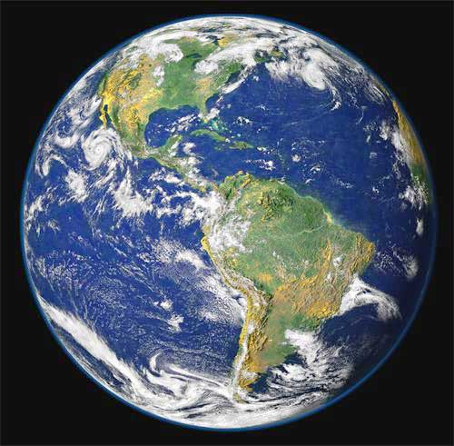
Мало хто усвідомлює ,наскільки гострий брак прісної води. Багатьох уводить в оману широченний розлив голубої фарби на мапах світу. Вони не знають ,що 97,5% планетарної води солона і що більша частина решти світових запасів прісної води – непридатна для використання

Slide 3
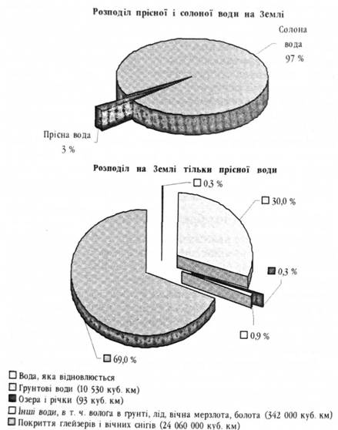
70 % її заморожено у крижаних шапках Антарктиди та Гренландії, а з того, що зостається, майже все виступає у формі ґрунтової вологи чи підземних водних резервуарів, надто глибоких, аби робити свердловини. Загалом лише 1% світової води – 0,007 усіх світових вод – легкодоступні

Slide 4
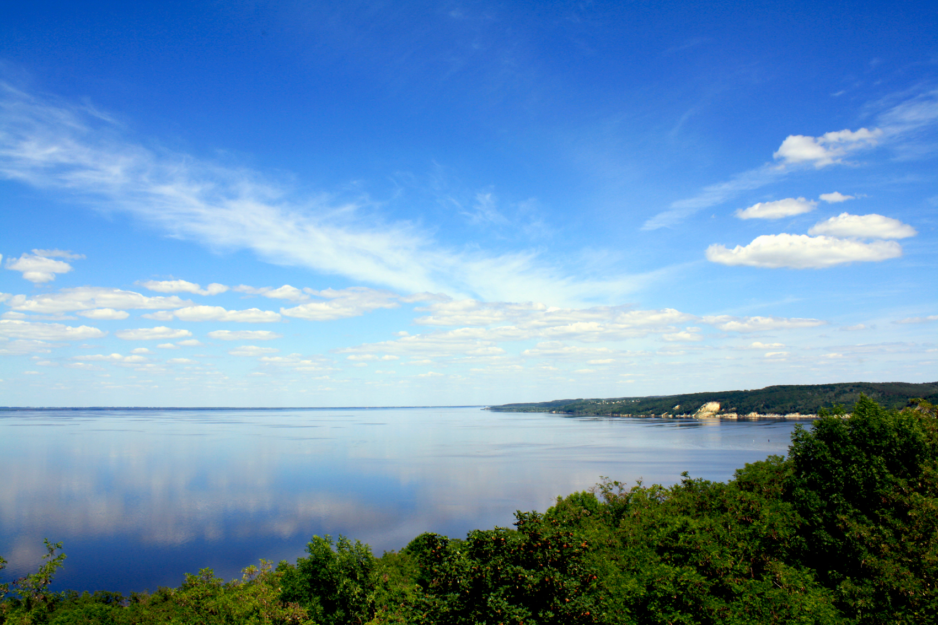
Щодо України. Головним постачальником води для України є Дніпро. Іншими річками, що забезпечують потреби у воді, є Дунай, Дністер, Південний Буг, Тиса, Прут та ін. Стан води й повноводдя цих водних артерій залежать головним чином від стану їх приток - малих річок, яких в Україні налічується близько 63 тис.

Slide 5
Найбільшими споживачами води є сільське господарство, промисловість, комунальне господарство. Сільське господарство використовує майже 70 % загального споживання води, причому більша частина цього об’єму незворотно втрачається під час зрошення. Промисловість забирає понад 1/5 води. Кількість води, що споживає підприємство, залежить від того ,яку продукцію воно випускає, від системи водопостачання(прямої чи оборотної) й інших причин. На виробництво 1т бавовняної тканини витрачається близько 150 м³ води, виробництво 1т аміаку – близько 1000м³.

Slide 6
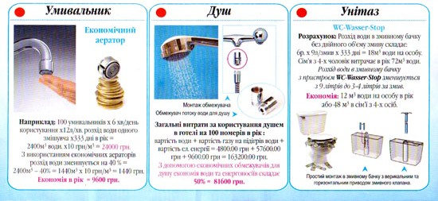
Водопостачання населення (близько 10% всієї споживаної людством води) задовольняє потреби в питній воді й комунально-побутові потреби (роботи підприємств побутового обслуговування ,поливання вулиць і зелених насаджень, протипожежні заходить тощо).

Slide 7
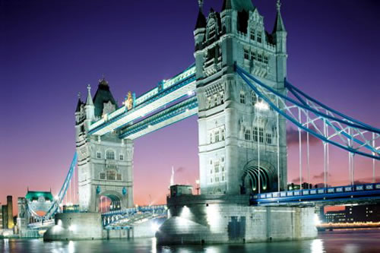
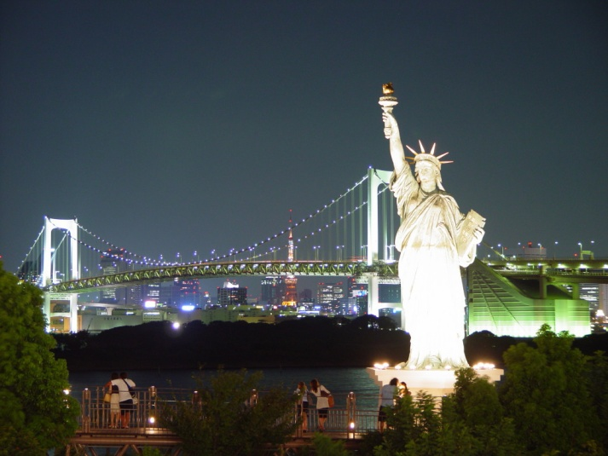
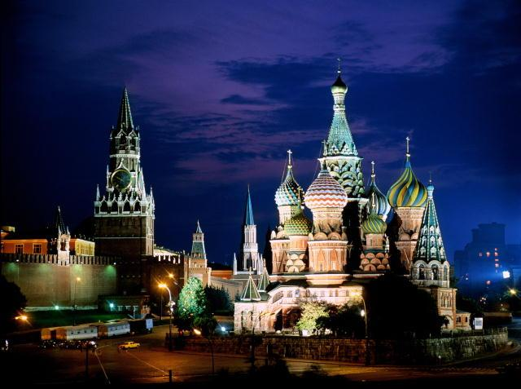
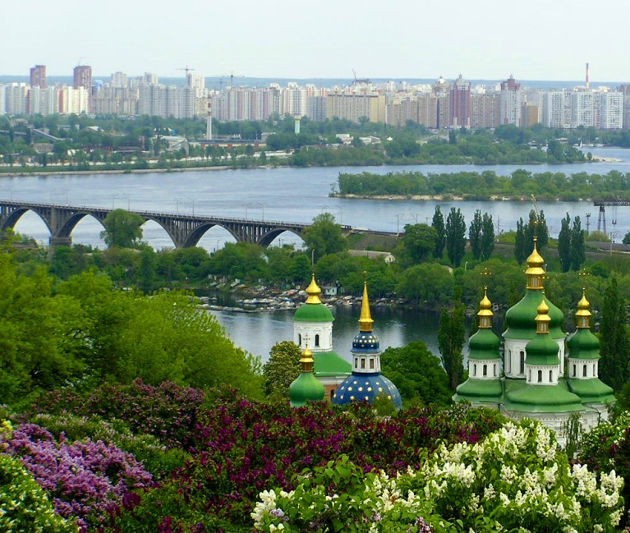
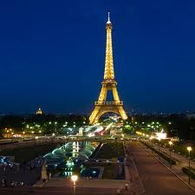
Існує поняття питоме водопостачання, що означає добовий об’єм води в літрах, необхідний для задоволення потреб одного жителя міста чи села. У великих містах світу питоме водоспоживання сьогодні становить (л/добу)
Лондон – 263
Нью-Йорк – 600
Москва – 400
Київ – 333
Париж – 500

Slide 8
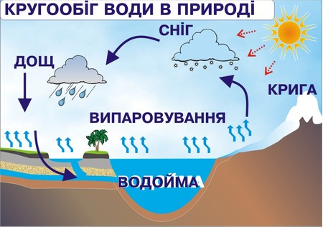
Об’єм прісної води, що є в розпорядженні людини для споживання, залежить від тієї швидкості, з якою джерела прісної води відновлюються, або поновлюються в процесі глобального гідрологічного циклу, а не від загальної кількості запасів прісної води у світі.
Якщо всю воду світу вилити в ванну, то її порція, що може бути використана безперервно протягом року, ледве наповнить чайну ложку.

Slide 9
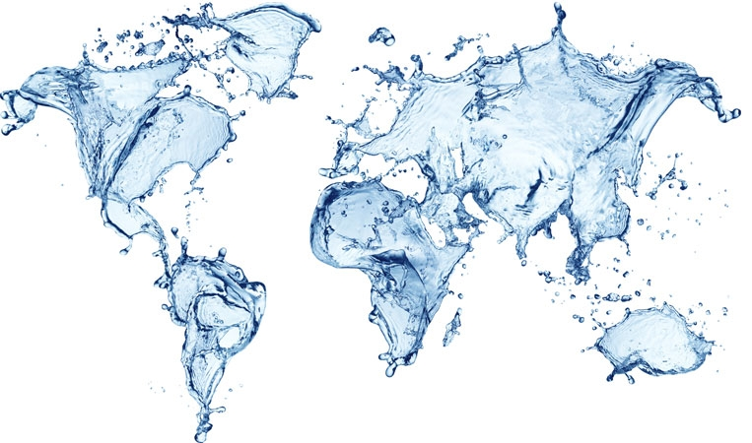
Головний шлях подолання проблеми — зменшення витрат води, особливо у сільському господарстві. Слід також знижувати водомісткість виробництва: запроваджувати маловодні та безводні технології

Slide 10
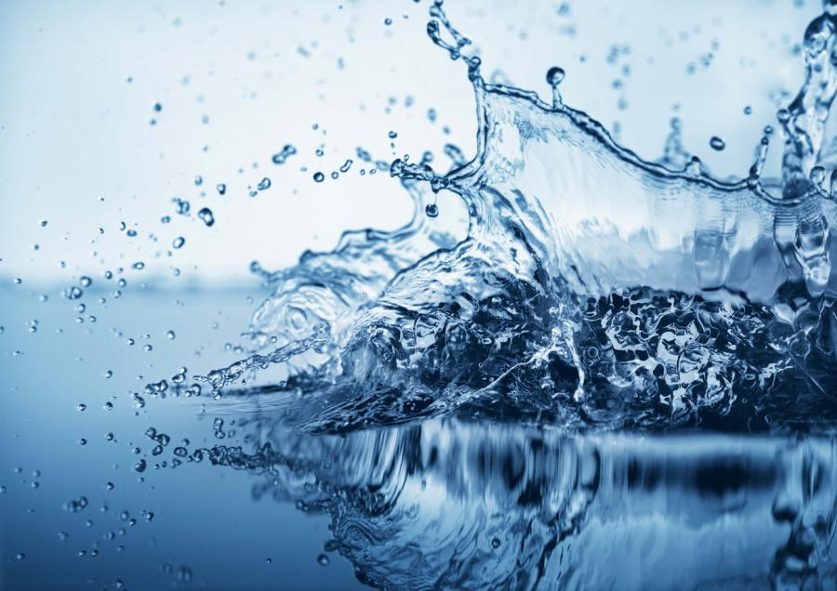
Одним з дієвих способів подолання регіонального дефіциту води є перерозподіл річкового стоку за допомогою спорудження каналів та водосховищ. Нині у світі побудовано й експлуатується понад 40 тис. водосховищ. Найбільше великих за площею водосховищ — у Північній Америці, Азії та Європі. Проте цей шлях має й свої недоліки: застій та цвітіння води, руйнування берегів, затоплення орних земель, підвищення рівня ґрунтових вод тощо.

Slide 11
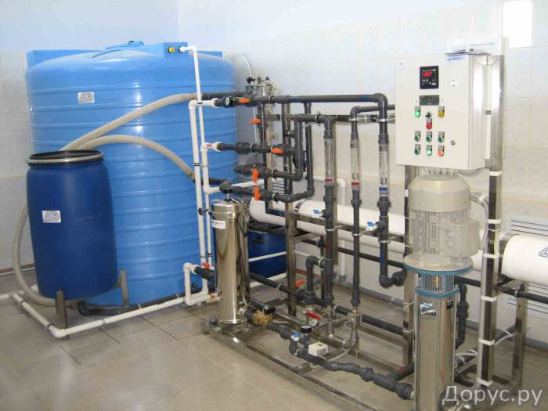
Прилад для опріснення води

Slide 12
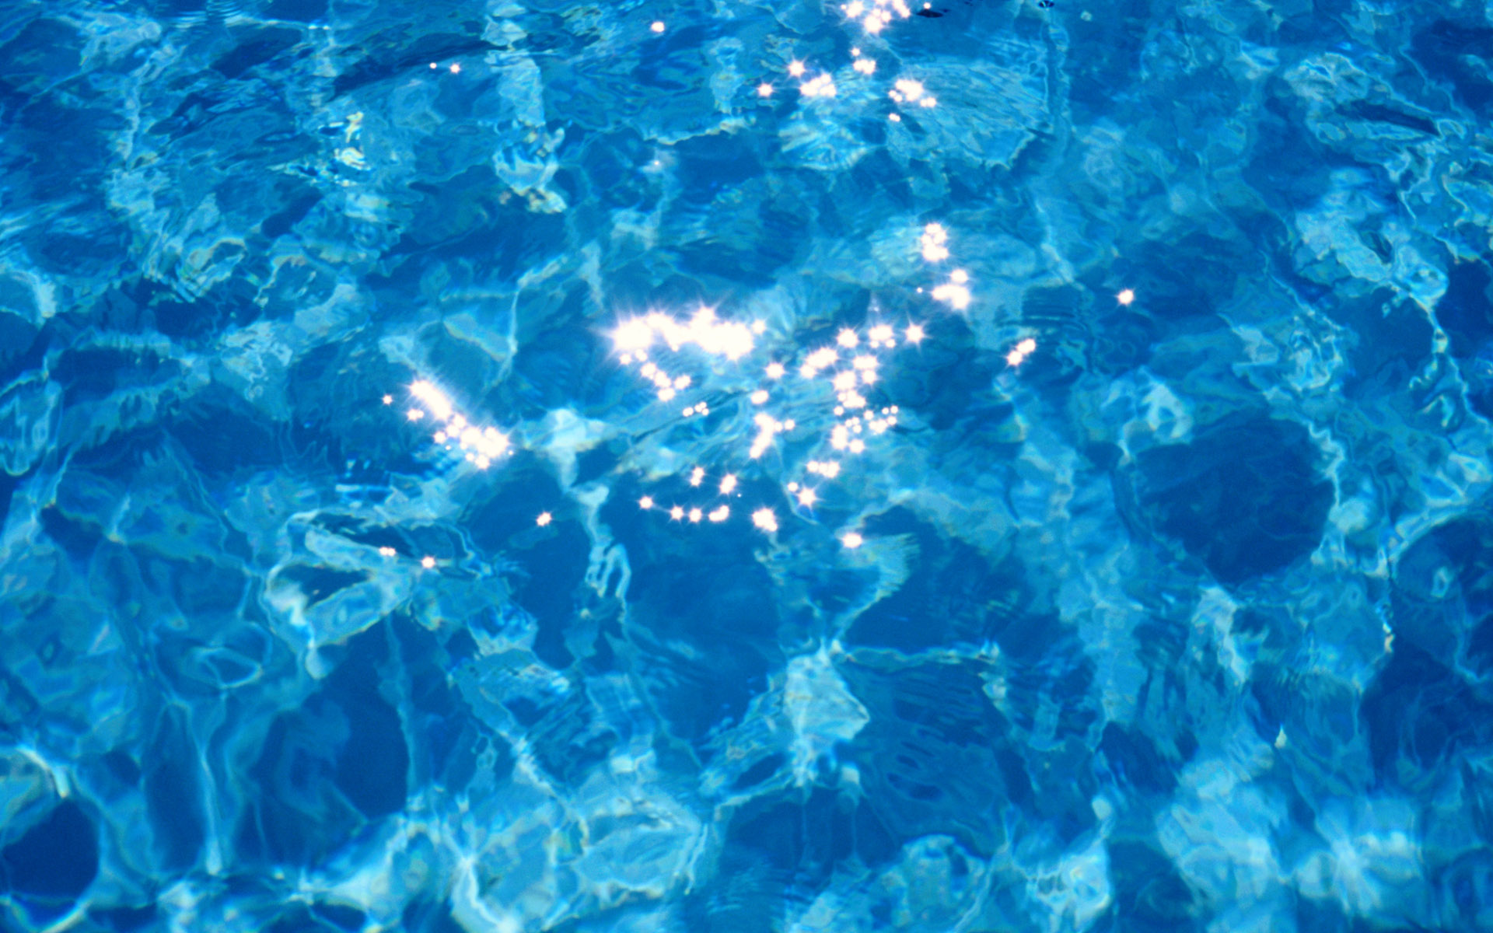
Не потрібно винаходити нові технології; необхідно просто прискорити введення існуючих методів збереження і примноження джерел води. Вирішити проблему її нестачі буде нелегко, але ми доб'ємося успіху, якщо почнемо прямо зараз і будемо послідовні. В іншому разі більшій частині світу доведеться відчувати спрагу.

Slide 13
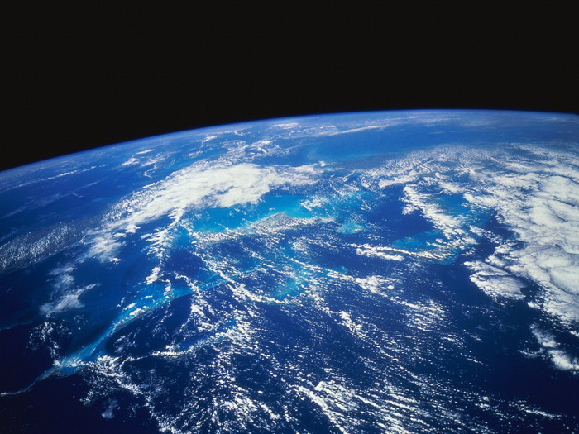
Дякуємо за увагу!

